Slide 1

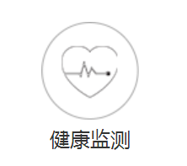
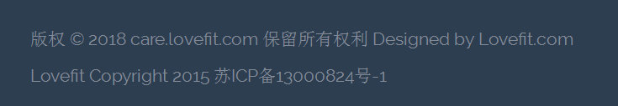
首页.html
logo 智慧养老平台
首页 硬件产品 软件产品 登录 关于我们
家有一老 如有一宝
[智慧养老 关注老人的身心健康]
健康管理
休闲服务
特色餐饮

Slide 2
logo 智慧养老平台
首页 硬件产品 软件产品 登录 关于我们

Slide 3
硬件产品.html
logo 智慧养老平台
首页 硬件产品 软件产品 登录 关于我们
手环
电子屏幕

Slide 4
软件产品.html
logo 智慧养老平台
首页 硬件产品 软件产品 登录 关于我们
智慧养老平台
网页端
智慧养老平台
app端

Slide 5
登录.html
logo 智慧养老平台
首页 硬件产品 软件产品 登录 关于我们

Slide 6
关于我们.html
logo 智慧养老平台
首页 硬件产品 软件产品 登录 关于我们

Slide 7
健康管理.html
logo 智慧养老平台
首页 硬件产品 软件产品 登录 关于我们
健康监测
紧急自救
社区医院、医院链接
潜在患病
推送食品、药品
健康咨询（病情咨询、心理咨询）

Slide 8
休闲服务.html
logo 智慧养老平台
首页 硬件产品 软件产品 登录 关于我们
棋牌室 预约
取消预约
离开

Slide 9
特色餐饮.html
logo 智慧养老平台
首页 硬件产品 软件产品 登录 关于我们

Slide 10
病情咨询.html
logo 智慧养老平台
首页 硬件产品 软件产品 登录 关于我们

Slide 11
心理咨询.html
logo 智慧养老平台
首页 硬件产品 软件产品 登录 关于我们

Slide 12
注册.html
账户名
设置密码，确认密码
账户类型
真实姓名，性别
证件类型，号码
联系方式
家属
家属联系方式
以往病历

Slide 13
志愿服务.html
志愿方式：家政、护理、陪老人聊天

